Slide 1
Kimia Organik
Adri Nora S.Si M.Si

Slide 2
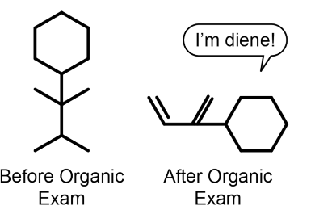
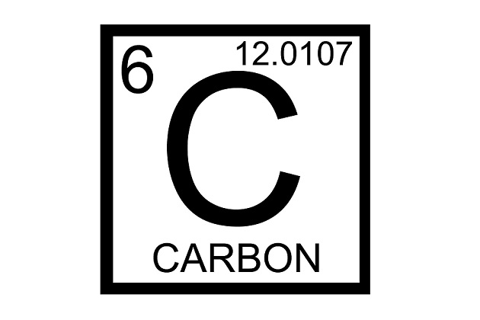
Kimia Organik
Ilmu kimia yang mempelajari senyawa yang mengandung karbon (C)
Mengapa secara khusus harus mempelajari unsur karbon??

Slide 3
Unsur karbon adalah penyusun utama dari organisme hidup dan penyusun utama kehidupan
Mengapa memilih karbon sebagai penyusun kehidupan?
Karena karbon dapat membentuk ikatan dengan kuat dengan karbon lainnya atau atom lainnya

Slide 4
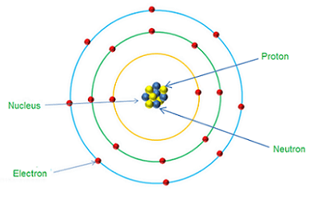
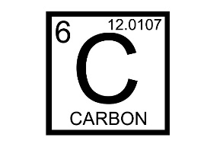
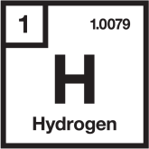
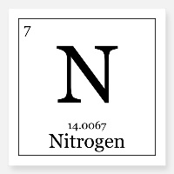
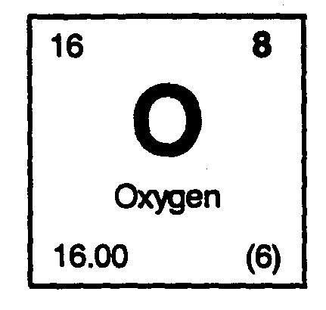
Struktur Atom
Atom adalah suatu dasar materi yang tidak dapat dipisahkan lagi
Elektron yang terletak paling luar pada atom dinamakan electron valensi
Apa fungsi dari elektron valensi?

Slide 5
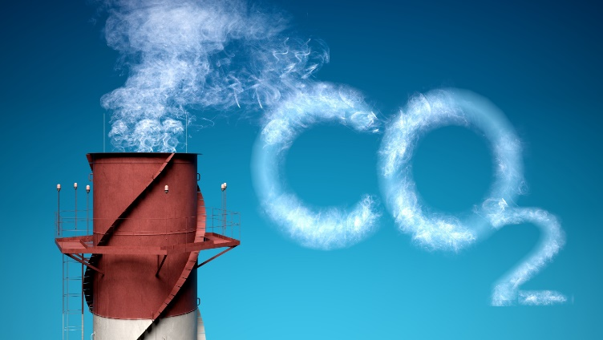
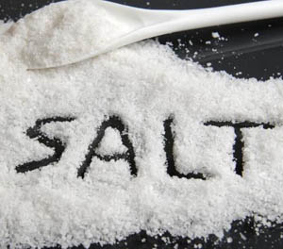
Ikatan Kimia
Kovalen
Ionik
logam
Ikatan yang terbentuk karena adanya pemakaian elektron bersama
Ikatan yang terbentuk karena adanya transfer elektron dari satu atom ke atom lainnya

Slide 6
Kovalen
Ikatan tunggal
Ikatan rangkap dua
Ikatan rangkap tiga
Ikatan kovalen koordinat = ikatan kovalen dimana pasangan elektron yang digunakan berasal dari salah satu atom yang berikatan
Notes:
Contoh ikatan kovalen koordinat adalah H3O+, C2H6

Slide 7
Aturan Oktet
Kecenderungan suatu atom untuk membentuk konfigurasi elektron tertentu, dimana pada kulit terluarnya terdapat delapan elektron
Mengapa atom-atom cenderung membentuk ikatan dengan atom lainnya??
Atom-atom cenderung membentuk ikatan dengan atom lainnya karena ingin mencapai konfigurasi elektron gas mulia. Konfigurasi electron gas mulia adalah yang paling stabil dibandingkan dengan atom lainnya.

Slide 8
Molekul
Molekul dapat digambarkan dengan electron-dot atau dapat digambarkan dengan garis

Slide 9
Lewis Structure
Struktur lewis menggambarkan koneksi antara atom dalam molekul atau ion hanya menggunakan electron valensi
2. Untuk elemen golongan utama, jumlah electron valensinya sesuai dengan nomor golongannya
3. Apabila struktur yang akan kita gambar adalah ion negative, maka electron ditambahkan ke dalam jumlah electron valensi utama. Sedangkan untuk ion positif, maka electron valensinya dikurangi
4. Dalam menggambar struktur lewis, setiap atom harus memiliki konfigurasi electron sesuai dengan konfigurasi electron gas mulia
5. Jika diperlukan, dapat menggambarkan ikatan rangkap untuk memenuhi aturan octet
6. Sebelum menggambarkan struktur lewis, harus mengetahui bagaimana atom-atom berikatan

Slide 12
Penyimpangan aturan oktet
Tidak semua senyawa dapat mengikuti aturan oktet dan ada pula atom yang melampaui octet.
Hal ini dimungkinkan terjadi karena ada beberapa atom pada periode ketiga atau lebih memiliki orbital d yang dapat digunakan untuk membentuk ikatan.

Slide 14
Muatan Formal
Muatan formal adalah muatan yang dimiliki atom dalam suatu molekul
Tidak semua atom yang berikatan dalam suatu senyawa akan memiliki muatan yang netral
Muatan formal penting untuk dihitung sehingga dapat memprediksi bentuk molekul dan mengetahui jumlah elektron yang dipakai
Muatan Formal = golongan atom – (jumlah ikatan kovalen+jumlah pasangan elektron bebas)

Slide 15
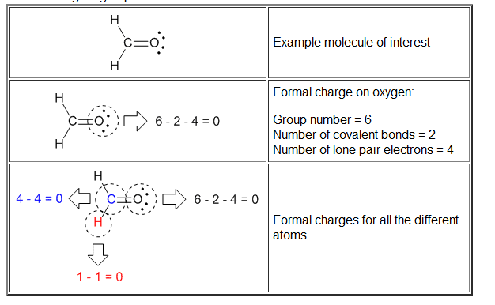

Slide 16
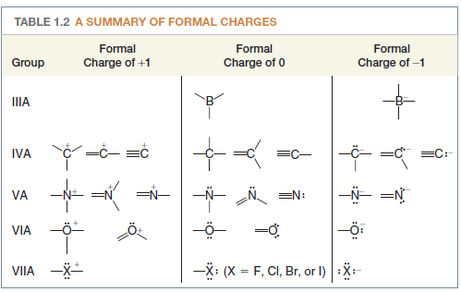

Slide 17
Isomer
Isomer adalah senyawa yang memiliki rumus molekul yang sama tapi bentuk/ strukturnya berbeda
Dua senyawa isomer memiliki sifat fisik dan reaksi kimia yang berbeda-beda

Slide 18
Penggambaran struktur-sruktur senyawa
Dash formula
Condensed formula: Lebih mudah digunakan dibandingkan dash formula
Bond-line formula: yang paling banyak digunakan
3D formula
Elctron-Dot Formula

Slide 19
3D formula: penggambaran struktur molekul dalam ruang 3 dimensi, sehingga dapat diketahui dengan jelas letak-letak atom.

Slide 21
Reaksi-reaksi kimia pada senyawa organik
Reaksi-reaksi pada senyawa organik biasanya merupakan perubahan dari satu gugus fungsi menjadi gugus fungsi lainnya akibat adanya serangan reagen lain.
Substrat + diserang oleh reagen → [Intermediet] → Produk
Ada 4 reaksi yang dikenal:
Reaksi subtitusi
Reaksi Adisi
Reaksi Eliminasi
Reaksi penataan ulang

Slide 22
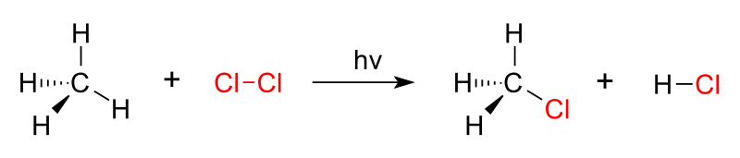
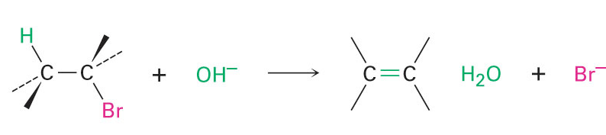
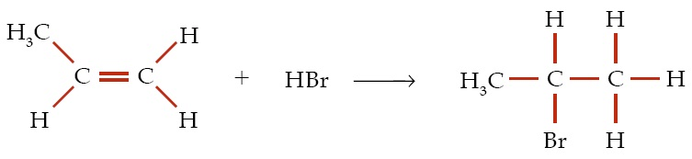
Reaksi substitusi
Reaksi Eliminasi

Slide 23
Reaksi Adisi
Reaksi Penataan Ulang

